Slide 1

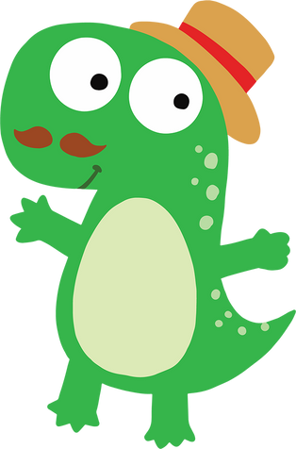
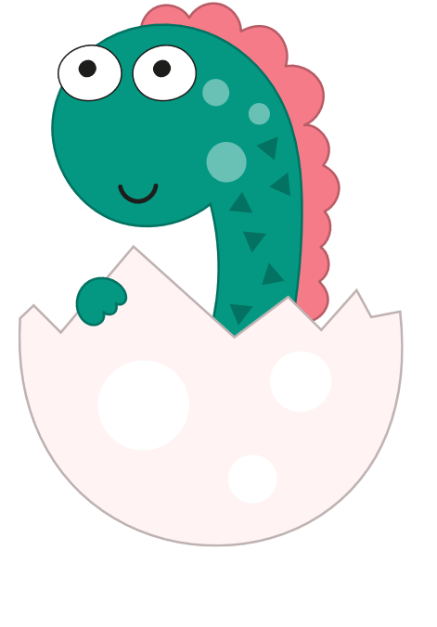
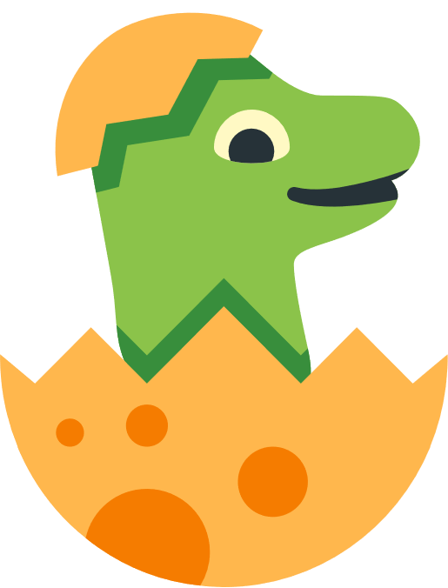
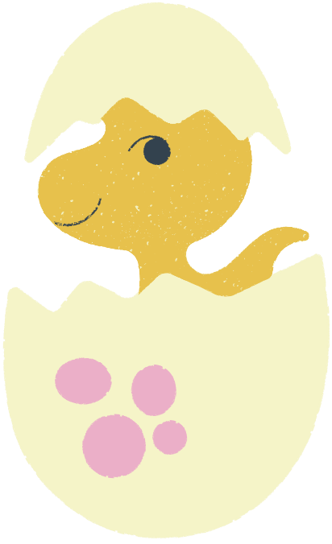
Luyện từ và câu
(Tuần 4 - Tiết 1)

Slide 2

Hiểu thế nào là từ trái nghĩa
1
Tác dụng của những từ trái nghĩa khi đặt cạnh nhau
2
Mục
Nhận biết được từ trái nghĩa trong các thành ngữ, tục ngữ
Tiêu
3
Biết tìm từ trái nghĩa với những từ cho trước
4

Slide 3
Khởi
động
Khám
phá
Thực
hành
Vận
dụng

Slide 4
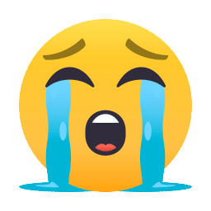
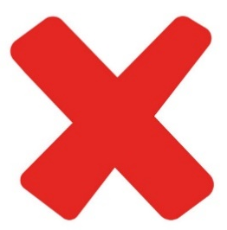

Câu 1: Từ nào dưới đây đồng nghĩa với từ gọn gàng?
lộn xộn
ngăn nắp
bừa bãi
cẩu thả

Slide 5
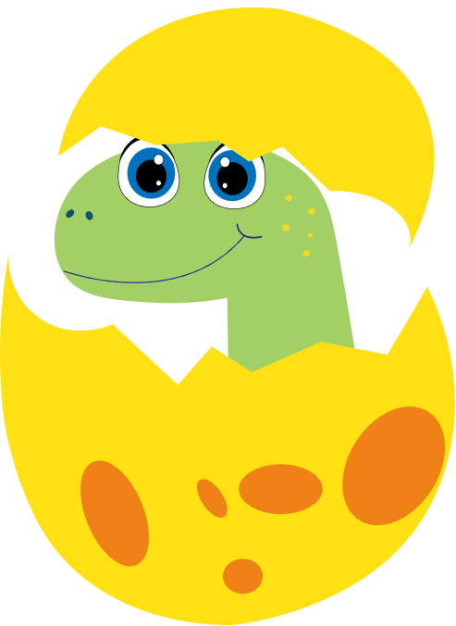
Câu 2: Những cặp từ nào dưới đây cùng nghĩa với nhau?
leo - chạy
đứng - ngồi
chịu đựng - rèn luyện
luyện tập - rèn luyện

Slide 6
Câu 3: Dòng nào chỉ các từ đồng nghĩa?
biểu đạt, diễn tả,
lựa chọn, đông đúc
chọn lọc, trình bày,
sàng lọc, kén chọn
biểu đạt, bày tỏ,
trình bày, giãi bày
diễn tả, tấp nập,
nhộn nhịp, biểu thị

Slide 7
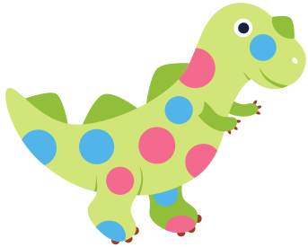
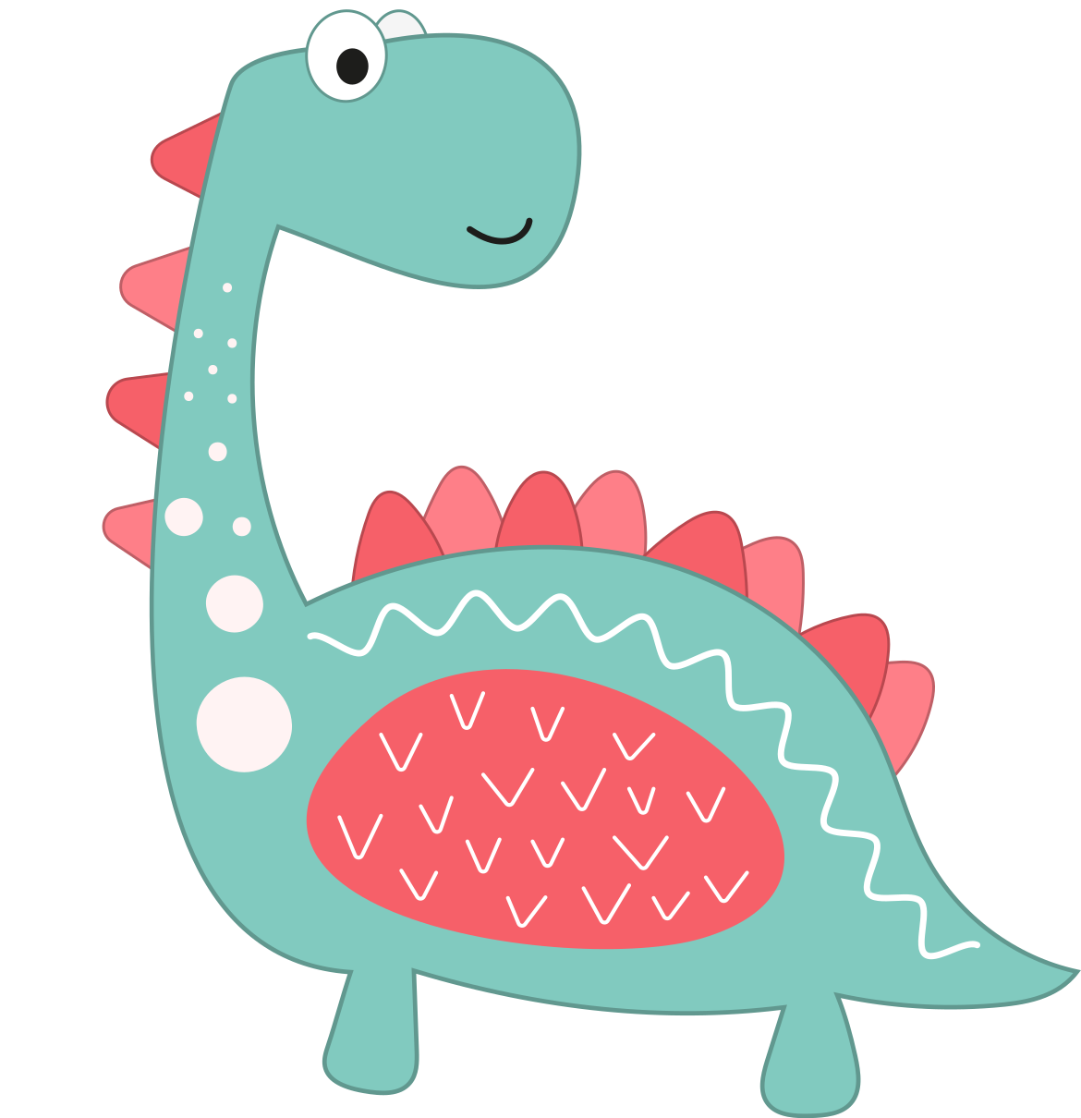
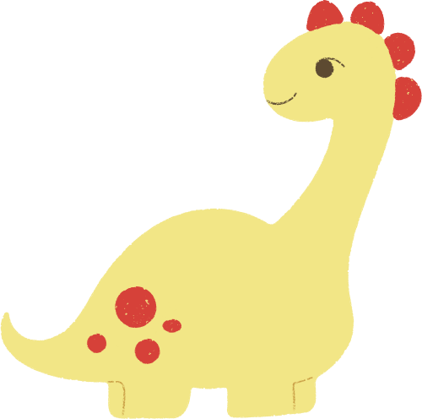
Vậy những từ có nghĩa khác nhau hoàn toàn thì gọi là gì?
Đố các bạn biết thế nào là từ đồng nghĩa?
Là những từ có nghĩa giống nhau
... và gần giống nhau

Slide 9
Khởi
động
Khám
phá
Thực
hành
Vận
dụng

Slide 10


So sánh nghĩa của các từ in đậm :
Phăng Đơ Bô - en là một người lính Bỉ trong đội quân Pháp xâm lược Việt Nam. Nhận rõ tính chất phi nghĩa của cuộc chiến tranh xâm lược năm 1949, ông chạy sang hàng ngũ quân đội ta, lấy tên Việt là Phan Lăng. Năm 1986, Phan Lăng cùng con trai đi thăm Việt Nam, về lại nơi ông đã từng chiến đấu vì chính nghĩa.

Slide 11

Phi nghĩa
Những việc làm trái với đạo lí.
Những điều, những việc làm đúng với đạo lí, điều chính đáng, cao cả.
Chính nghĩa

Slide 12
Phi nghĩa và chính nghĩa
là hai từ có nghĩa trái ngược nhau.
Đó là những từ trái nghĩa.

Slide 13

Từ trái nghĩa là những từ có nghĩa trái ngược nhau.

Slide 14
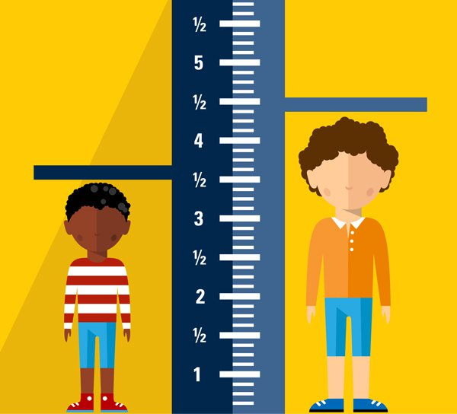
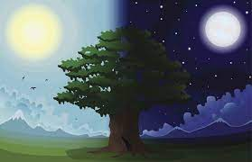
cao - thấp
ngày - đêm
trái - phải

Slide 15
sống /chết
2. Tìm những từ trái nghĩa với nhau trong câu tục ngữ sau:
Chết vinh hơn sống nhục.
vinh/nhục

Slide 16

3. Cách dùng các từ trái nghĩa trong câu tục ngữ trên có tác dụng như thế nào trong việc thể hiện quan niệm sống của người Việt Nam ta ?
=> Cách dùng từ trái nghĩa trong câu tục ngữ trên tạo ra hai vế tương phản, làm
nổi bật quan niệm sống rất cao đẹp của người Việt Nam
=> Thà chết mà được kính trọng, đánh giá cao còn hơn sống mà bị người khác cười chê, khinh bỉ.

Slide 17

Việc đặt các từ trái nghĩa bên cạnh nhau có tác dụng gì?
Việc đặt các từ trái nghĩa bên cạnh nhau có tác dụng làm nổi bật các sự vật, sự việc, hoạt động, trạng thái ... đối lập nhau.
KẾT LUẬN

Slide 18

1.Từ trái nghĩa là những từ có nghĩa trái ngược nhau.
M: Cao - thấp, phải - trái, ngày - đêm,…
2. Việc đặt các từ trái nghĩa bên cạnh nhau có tác dụng làm nổi bật những sự vật, sự việc,hoạt động, trạng thái,… đối lập nhau.

Slide 19
Khởi
động
Khám
phá
Thực
hành
Vận
dụng

Slide 20

1. Tìm những cặp từ trái nghĩa trong các thành ngữ, tục ngữ dưới đây.
a) đục / trong
Gạn đục khơi trong.
b) Gần mực thì đen, gần đèn thì sáng.
Anh em như thể chân tay
Rách lành đùm bọc, dở hay đỡ đần.
b) đen / sáng
c) rách / lành
dở / hay

Slide 21
2. Điền vào chỗ chấm một từ trái nghĩa với từ in màu đỏ để hoàn chỉnh các thành ngữ, tục ngữ sau:
a) Hẹp nhà ..................... bụng.
b) Xấu người ..................... nết.
c) Trên kính ..................... nhường.
rộng
Nhấn mạnh lòng tốt và sự bao dung đối với người khác (dù bản thân còn khó khăn vất vả).
đẹp
Bề ngoài xấu xí, khiếm khuyết nhưng bản chất bên trong tốt đẹp.
dưới
Sống chan hòa với mọi người.

Slide 22
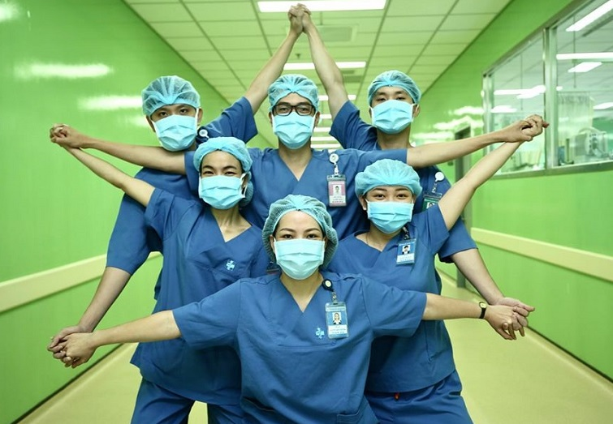
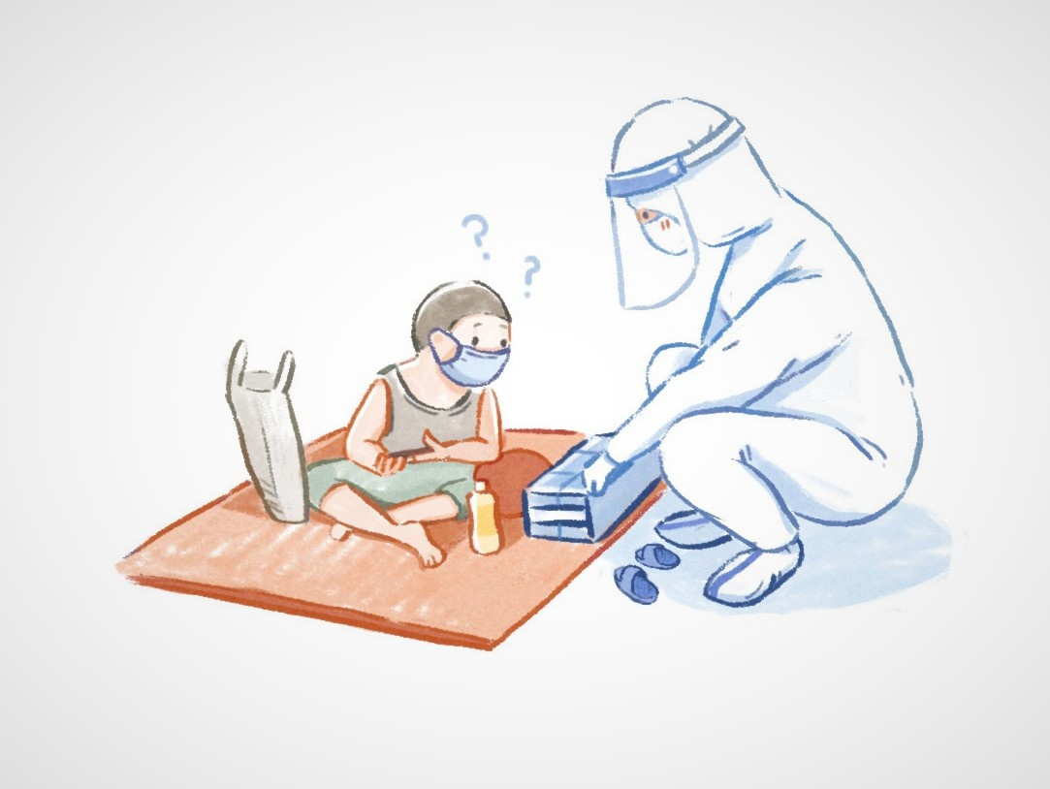
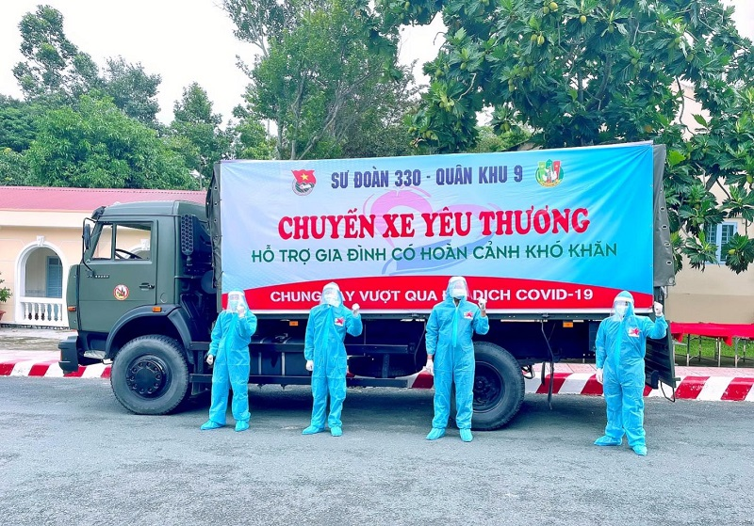
3. Tìm từ trái nghĩa với mỗi từ sau:
a. Hòa bình
b. Thương yêu
c. Đoàn kết
d. Giữ gìn
/(chiến tranh ; xung đột, ...)
/ (căm ghét, căm giận, căm thù, ghét bỏ, thù hằn, thù ghét, hận thù, thù địch, …)
/(chia rẽ, bè phái, xung khắc,...)
/(phá hoại, phá phách, tàn phá, hủy hoại,...)

Slide 23

4. Đặt hai câu để phân biệt một cặp từ trái nghĩa vừa tìm được ở bài tập 3.
* Hai câu, mỗi câu chứa một từ trái nghĩa:
Ví dụ: Những người tốt trên thế giới yêu hòa bình. Những kẻ ác thích chiến tranh.
* Một câu chứa cả cặp từ trái nghĩa:
Ví dụ: Chúng em ai cũng yêu hòa bình, ghét chiến tranh.

Slide 24
Khởi
động
Khám
phá
Thực
hành
Vận
dụng

Slide 25

TRÒ CHƠI
ĐUỔI HÌNH BẮT CHỮ

Slide 26


Luật chơi:
Khi nhìn thấy hình ảnh, các em dựa vào hình ảnh để nói một câu thành ngữ, tục ngữ chứa cặp từ trái nghĩa liên quan đến hình ảnh.

Slide 27

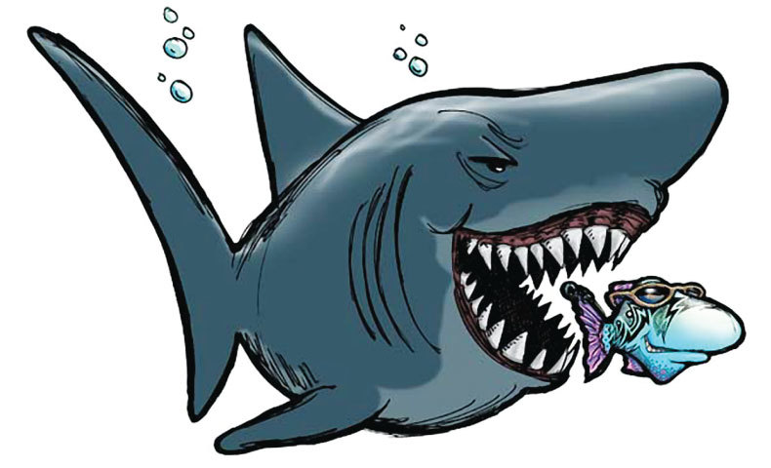
Cá lớn nuốt cá bé

Slide 28
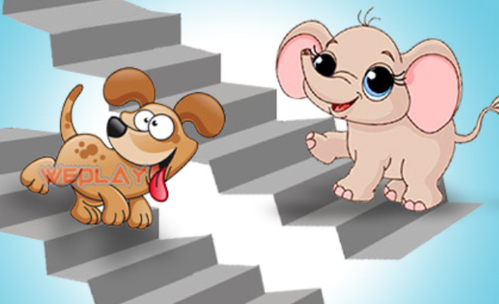
Lên voi xuống chó

Slide 29
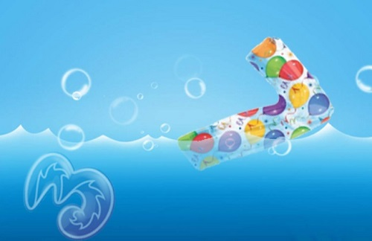
Ba chìm bảy nổi

Slide 30
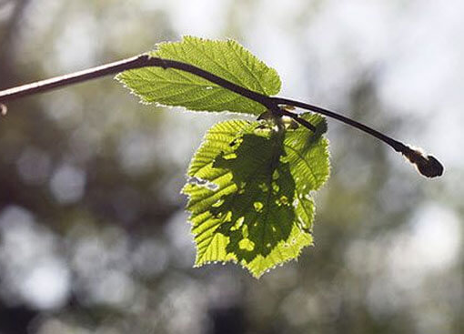
Lá lành đùm lá rách

Slide 31
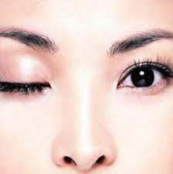
Mắt nhắm mắt mở

Slide 32
1.Từ trái nghĩa là những từ có nghĩa trái ngược nhau.
M: Cao - thấp, phải - trái, ngày - đêm,…
2. Việc đặt các từ trái nghĩa bên cạnh nhau có tác dụng làm nổi bật những sự vật, sự việc, hoạt động, trạng thái,… đối lập nhau.

Slide 33

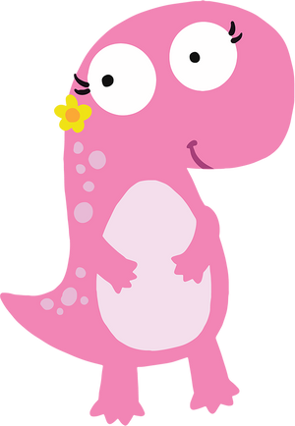
Học thuộc hết các thành ngữ, tục ngữ.
Chuẩn bị: Luyện tập về từ trái nghĩa

Slide 34
